Slide 1
Avances en los Hitos
Gobierno Abierto
Guatemala, 16 junio 2026

Slide 2
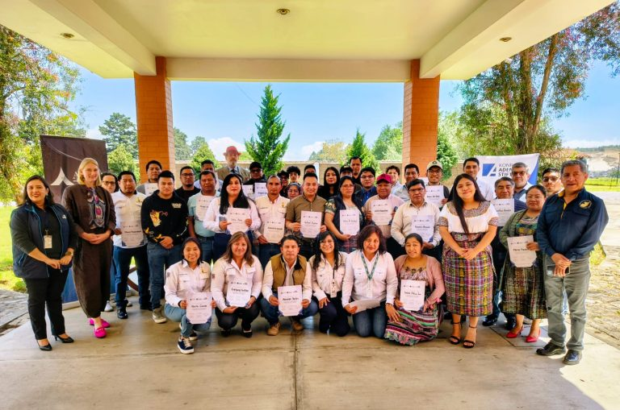
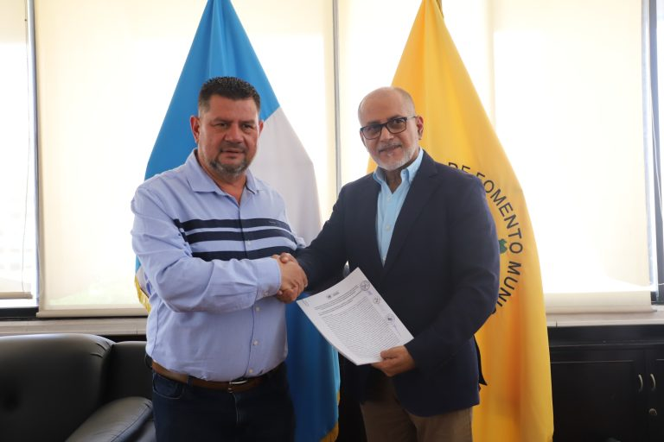
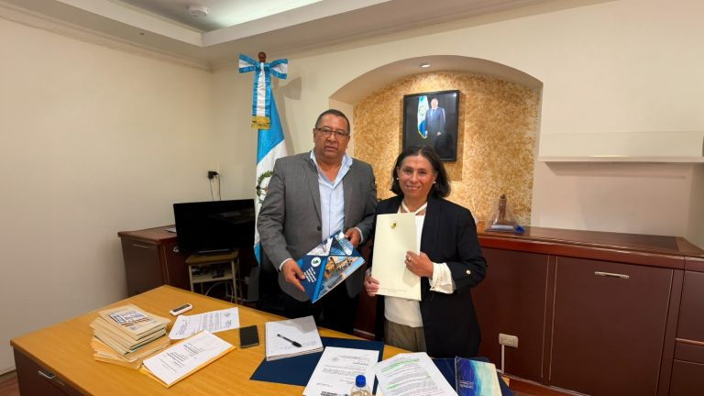
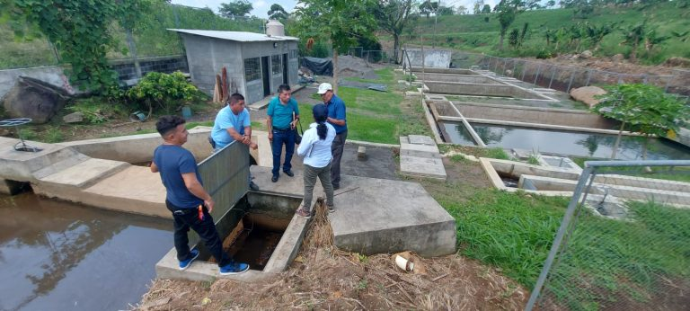
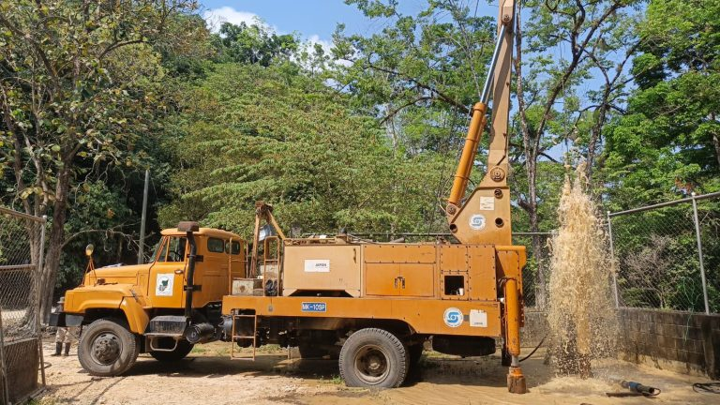
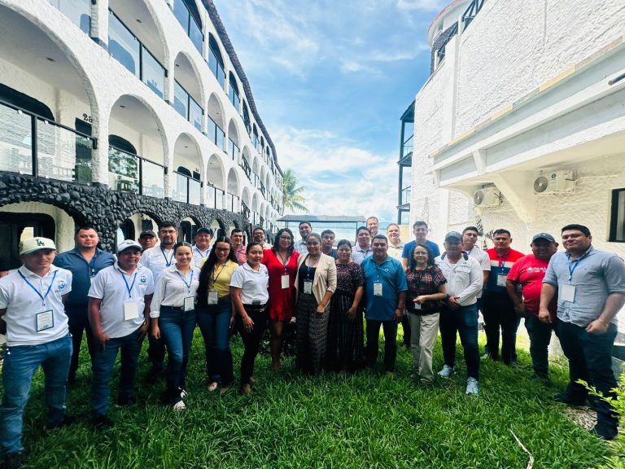
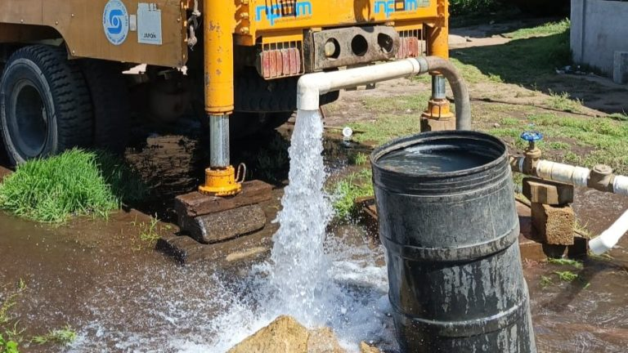
Contenido
Acciones impulsadas
Avance en hitos

Slide 3
Acciones impulsadas
Acciones institucionales coordinadas para el fortalecimiento de la participación ciudadana y la transparencia en la gestión del agua, de la vigilancia participativa de la cobertura, operación y mantenimiento de servicios de agua potable y saneamiento, de la difusión de información ambiental y de la participación de pueblos indígenas en procesos de consulta sobre aprovechamiento de recursos naturales.

Slide 4
Hito 10: Incremento de la cobertura de agua, saneamiento y residuos y desechos sólidos, a través de la construcción de infraestructura y fortalecimiento municipal.
No | Hito | Fecha | Descripción | Meta | % Avance
1 | Hito 10: Incremento de la cobertura de agua, saneamiento y residuos y desechos sólidos, a través de la construcción de infraestructura y fortalecimiento municipal. | Marzo 2026 a septiembre 2027 | Diseño, implementación y liquidación de 8 proyectos de agua, saneamiento y residuos y desechos sólidos. | 100% | 55%
1.1 | Definición de estrategia de trabajo con municipalidades | abril y mayo 2026 | Documento Estrategia de programa de residuos y desechos sólidos | 20% | 20%
1.2 | Priorización de municipios | Abril a junio 2026 | Lista de municipios priorizados | 20% | 20%
1.3 | Abordaje de alianzas con las Municipalidades | marzo 2026 a septiembre 2027 | Convenio de alianza INFOM - Municipalidades | 20% | 5%
1.4 | Elaboración de estudios y diagnósticos necesarios | marzo 2026 a septiembre 2027 | Documentos de estudios según las necesidades | 20% | 5%
1.5 | Diseño e implementación de proyectos. | marzo 2026 a septiembre 2027 | Proyectos, implementación y finalizados en los municipios priorizados | 20% | 5%

Slide 5
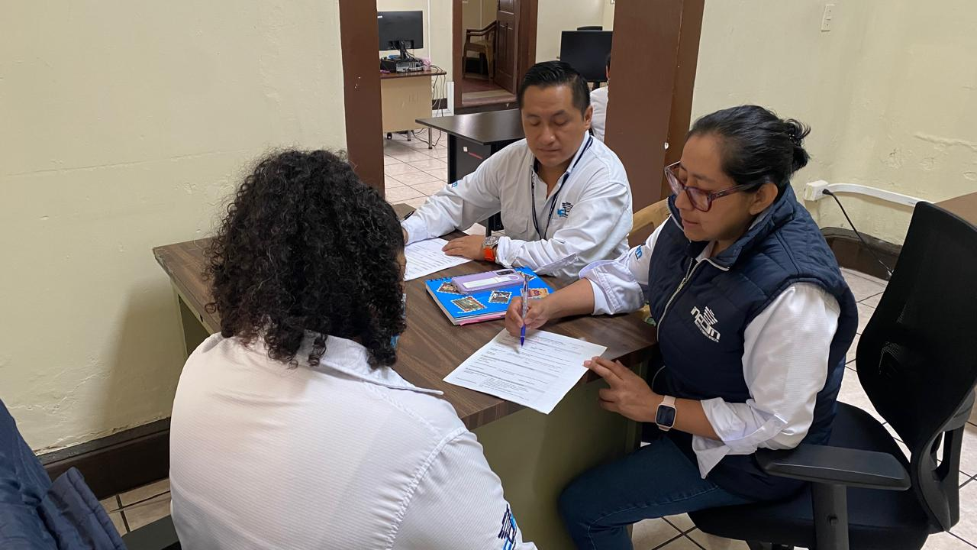
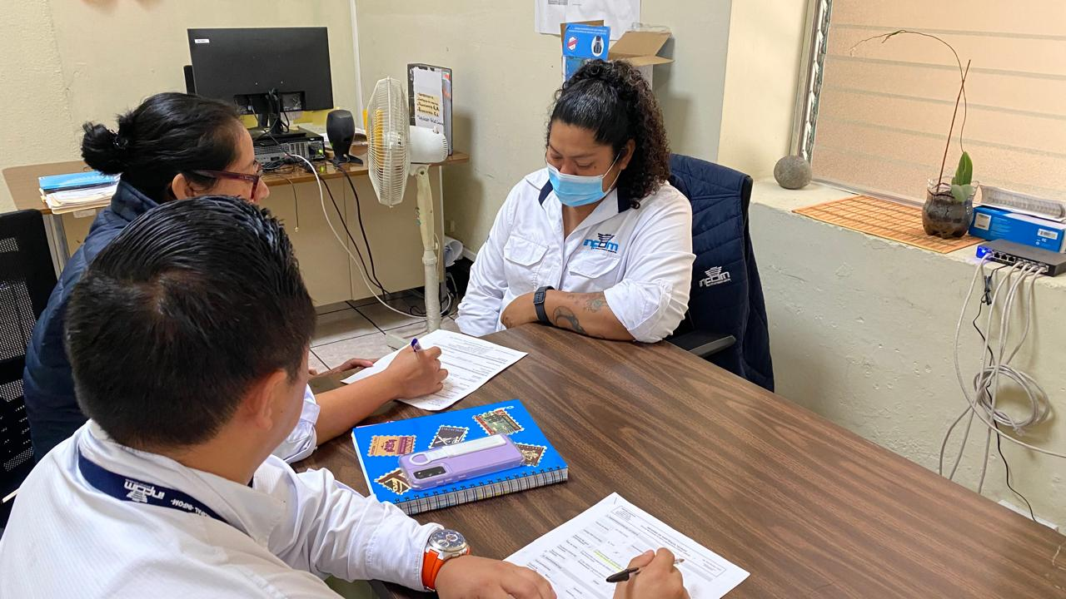
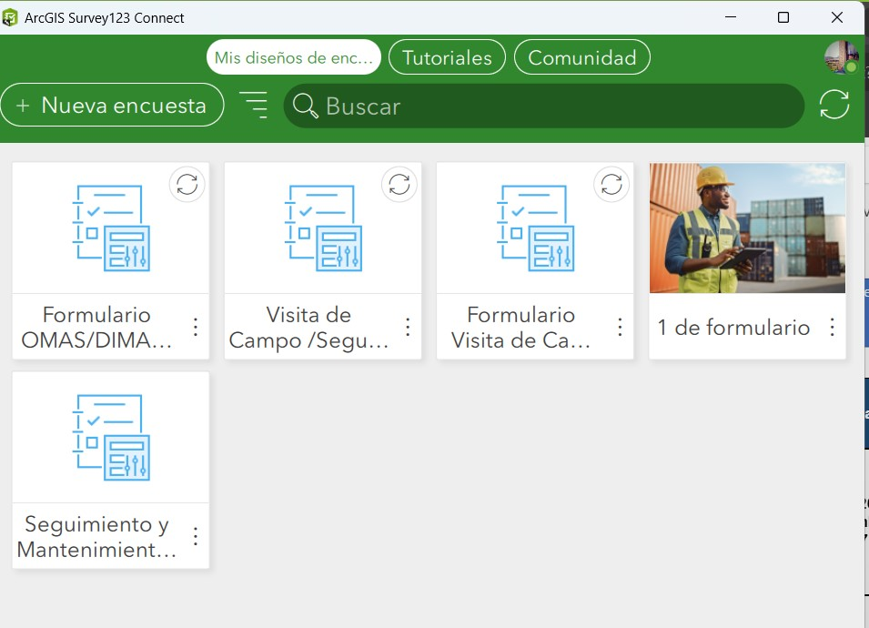
Hito 11: Desarrollo de 2 herramientas tecnológicas de seguimiento a las acciones implementadas por INFOM en terreno. Instrumentos de recolección de datos y 1 herramienta de visualización de información a través de la página WEB.
No | Hito | Fecha | Descripción | Meta | % avance
2 | Hito 11: Desarrollo de 2 herramientas tecnológicas de seguimiento a las acciones implementadas por INFOM en terreno. Instrumentos de recolección de datos y 1 herramienta de visualización de información a través de la página WEB. | Marzo 2026 septiembre 2027 | Facilitar el acceso ciudadano a la información pública de INFOM de manera proactiva relacionada a los temas de agua, saneamiento, residuos y desechos sólidos, créditos y otras direcciones y unidades internas. | 100% | 70%
2.1 | Puesta en marcha de aplicaciones para recopilación de datos (Survey123 ArcGIS) y la visualización de Datos (Power Bi). | may-26 | Aplicaciones de ArcGis y Power Bi, instaladas y funcionando | 25% | 25%
2.2 | Diseñar los formularios para la recopilación de información. | Mayo 2026 a Junio 2026. | Formularios para recopilar información diseñados y publicados | 25% | 20%
2.3 | Administrar herramientas tecnológicas para el levantamiento de datos y visualización de la información. | Junio 2026 a septiembre 2027 | Dashboad institucional INFOM desarrollado y operando | 50% | 25%

Slide 6
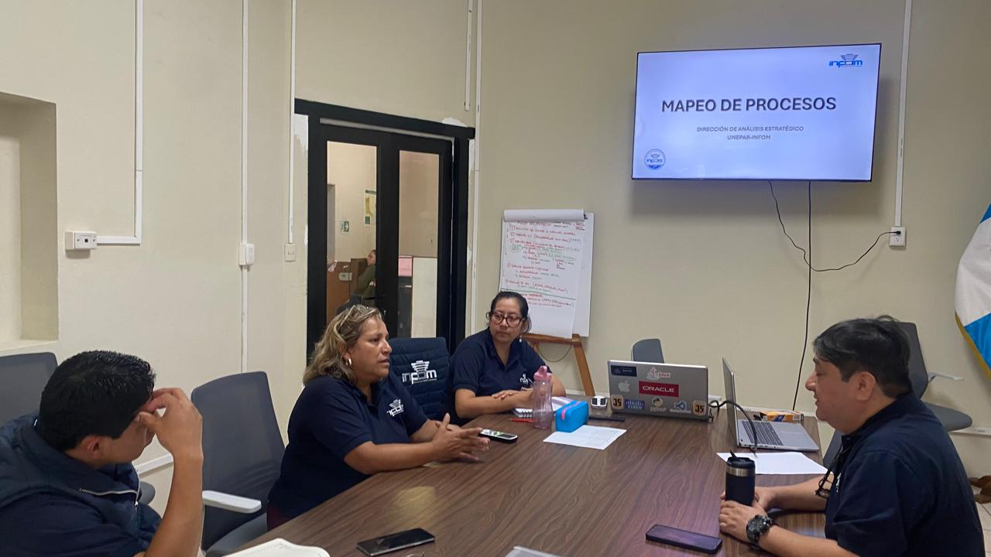
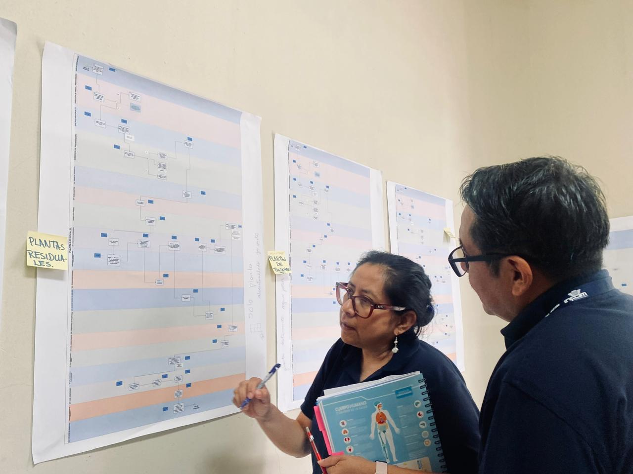
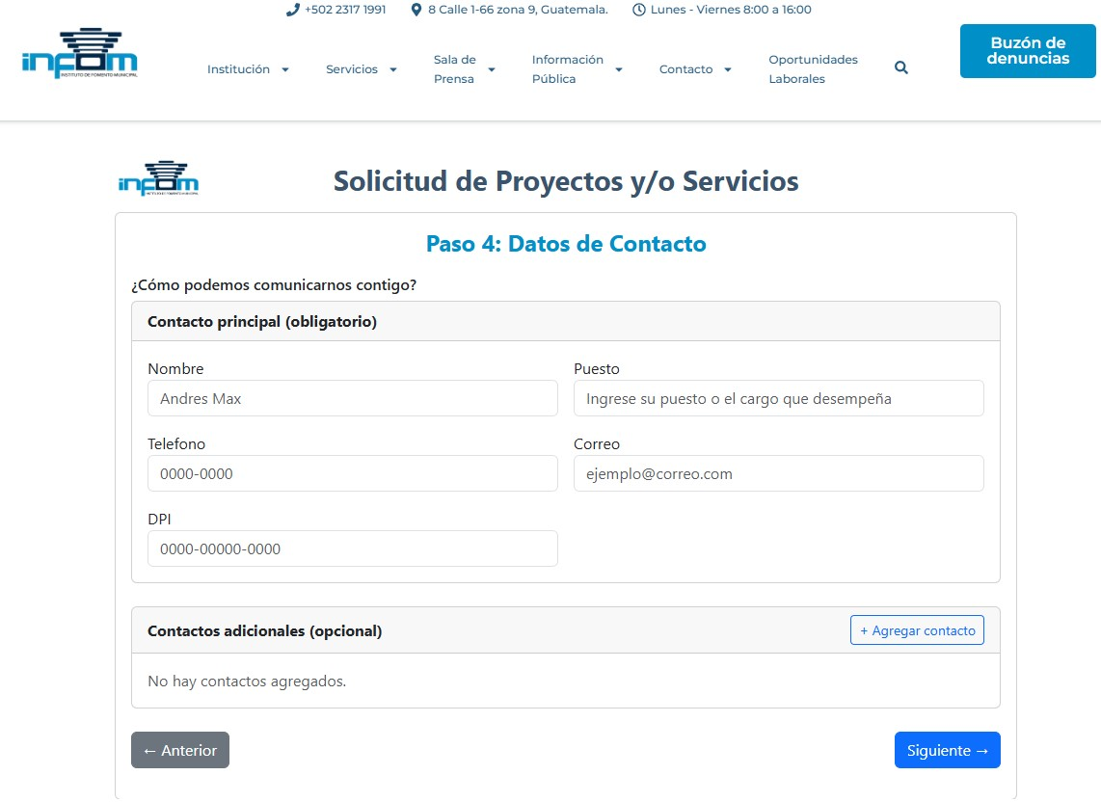
Hito 12: Creación de la ventanilla única para solicitud de servicios sobre proyectos de agua, saneamiento, residuos y desechos sólidos; fortalecimiento de las oficinas municipales de agua y saneamiento.
No | Hito | Fecha | Descripción | Meta | % Avance
3 | Hito 12: Creación de la ventanilla única para solicitud de servicios sobre proyectos de agua, saneamiento, residuos y desechos sólidos; fortalecimiento de las oficinas municipales de agua y saneamiento. | Marzo 2026 septiembre 2027 | Desarrollo e implementación de la ventanilla única para gestión de servicios, facilitando al ciudadano el acceso tecnológico y agilizando las gestiones. | 100% | 55%
3.1 | Diseño del modelo de la app | mar-26 | Modelo lógico de la aplicación | 20% | 20%
3.2 | Programación de la app Ventanilla Única | Marzo y Abril 2026 | Aplicación disponible en la web | 25% | 20%
3.3 | Mapeo de procesos de proyectos de Agua. | Marzo a Mayo. | Mapeo de proceso de cada uno de los servicios de agua. | 25% | 15%
3.4 | Lanzamiento de la app | Sept-26 | Aplicación "Ventanilla Única" en funcionamiento para el uso del ciudadano. | 10% | 0%
3.5 | Administración para el uso de la app Ventanilla Única. | junio 2026 a septiembre 2027 | Solicitudes a nivel nacional, seguimiento y aprobación, para ser atendidas. | 20% | 0%

Slide 7
Hito 13: Implementar, a través de la plataforma MuniAprende, al menos 1 proceso formativo virtual, en temas estratégicos de gestión municipal, planificación del desarrollo, administración financiera y gobernanza local en la gestión de proyectos de agua, saneamiento, residuos y desechos sólidos asegurando la participación de autoridades y equipos técnicos de al menos 50 municipalidades, a septiembre de 2027, como parte del Sistema de Formación Continua del INFOM orientado al fortalecimiento de capacidades.
No | Hito | Fecha | Descripción | Meta | % Avance
4 | Hito 13: Implementar, a través de la plataforma MuniAprende, al menos 1 proceso formativo virtual, en temas estratégicos de gestión municipal, planificación del desarrollo, administración financiera y gobernanza local en la gestión de proyectos de agua, saneamiento, residuos y desechos sólidos asegurando la participación de autoridades y equipos técnicos de al menos 50 municipalidades, a septiembre de 2027, como parte del Sistema de Formación Continua del INFOM orientado al fortalecimiento de capacidades. | Marzo 2026 septiembre 2027 | Facilitar el acceso a través de tecnología a las autoridades y equipos técnicos de al menos 50 municipalidades para fortalecer sus capacidades en gestión municipal, planificación del desarrollo, administración financiera, gobernanza local en la gestión de proyectos de agua y saneamiento, residuos y desechos sólidos, mediante su participación y finalización en procesos formativos virtuales implementados a través de la plataforma MuniAprende, como parte del Sistema de Formación Continua del INFOM, en respuesta a las demandas ciudadanas. | 100% | 94%
4.1 | Definición de pensum a desarrollar | mayo 2026 a septiembre 2027 | Guía curricular | 20% | 20%
4.2 | Diseño de cursos | mayo 2026 a septiembre 2027 | metodologías de facilitación y tiempos, así como estructura del curso | 16% | 16%
4.3 | Montaje de cursos y materiales en plataforma | mayo 2026 a septiembre 2027 | Materiales digitales por curso disponibles en plataforma | 16% | 16%
4.3 | Elaboración de campaña de difusición de cursos disponibles | mayo 2026 a septiembre 2027 | Elaboración de materiales para anunciar cada curso | 16% | 10%
4.5 | Realización de cursos | mayo 2026 a septiembre 2027 | Minutas de sesiones y listados de asistencia | 16% | 16%
4.6 | Generación de constancias | mayo 2026 a septiembre 2027 | Generar y entregar las constancias del curso | 16% | 16%

Slide 8



